Slide 1


口令数据分析
Notes:
照片为学生拍摄的礼堂

Slide 2

1
口令数据来源
2
口令数据分析
3
口令数据生成
目录
Contents
Notes:
图片可以替换

Slide 3

01
口令数据来源

Slide 4
口令数据来源
CSDN口令泄露数据集
Yahoo口令泄露数据集

Slide 5
02
口令数据分析
◎长度分析 ◎键盘分析
◎日期分析 ◎单词分析

Slide 6
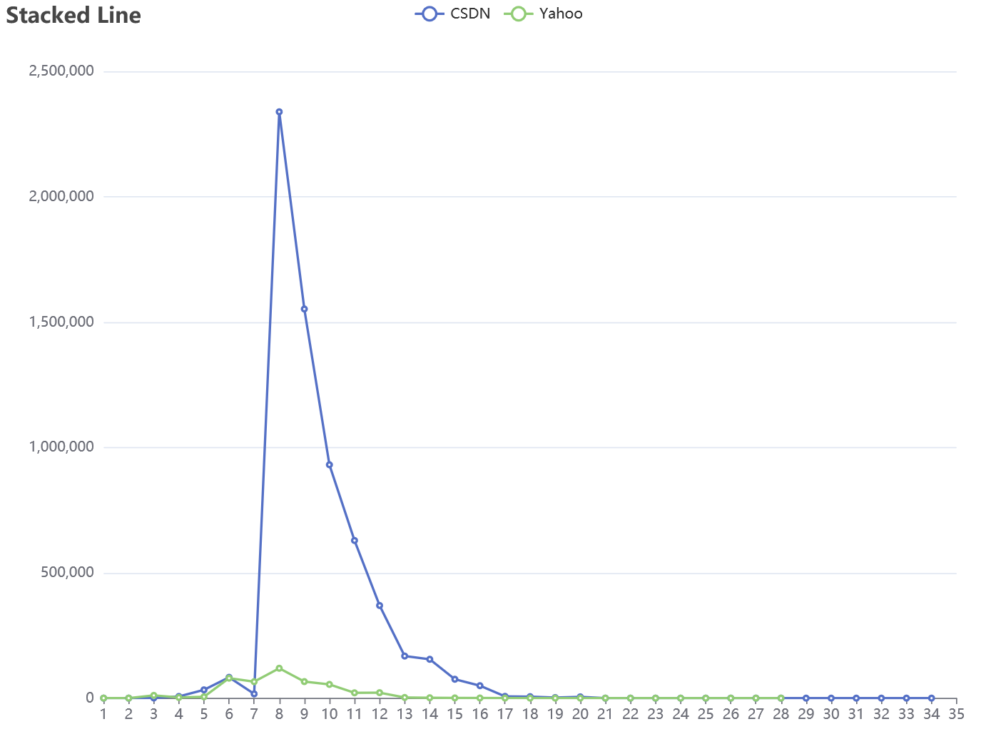
长度分析
两个数据集口令的长度统计结果

Slide 7
长度分析
确定用户偏好的口令长度有利于生成更常用的口令，这里对数据集 分别统计了使用某种长度口令的人数，并绘制了对比的折线图
可以看出使用长度为 8 的口令的用户在两个数据集中都是最多的，且所有的口令长度几乎都集中于 6 - 12 区间。

Slide 8
键盘分析
分别读取CSDN和Yahoo数据库中的passwd
自定义了常见的14种键盘密码字符串
将从数据库中读取的passwd与定义的字符串进行子串匹配（忽略单个的字母和数字）
只选择相对高频的密码，生成保存频率最高的密码和对应频率

Slide 9
键盘分析
键盘口令是指很多用户习惯用键盘上连在一起的几个字符作为口令以方便记忆。常见的比如 qwerty 、 1qaz2wsx 、 zxcv 等等。因此对口令集中存在键盘口令格式的口令进行分析：
下面为数据集的分析结果，占比最多的还是数字键盘口令，12345678等。其次是1qaz2wsx等等。两个数据集的占比大致相同

Slide 10
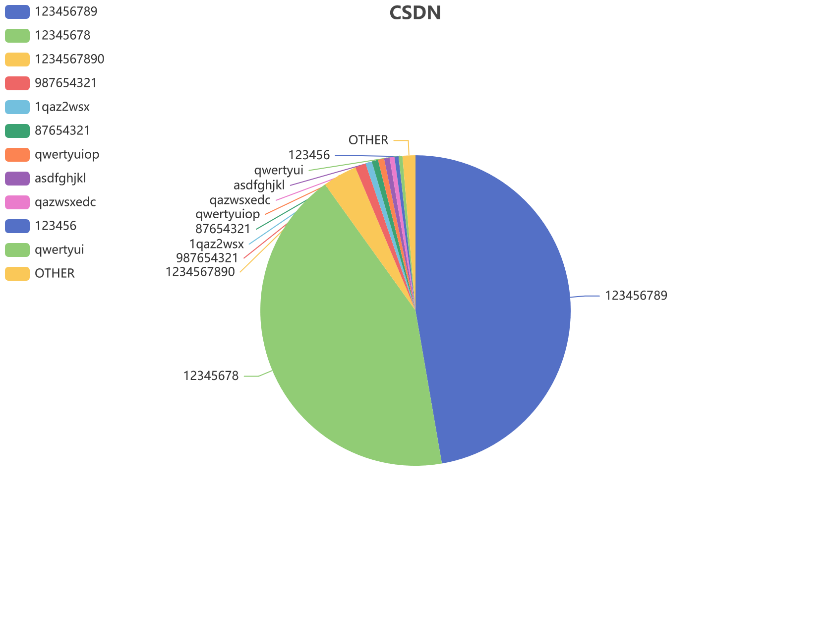
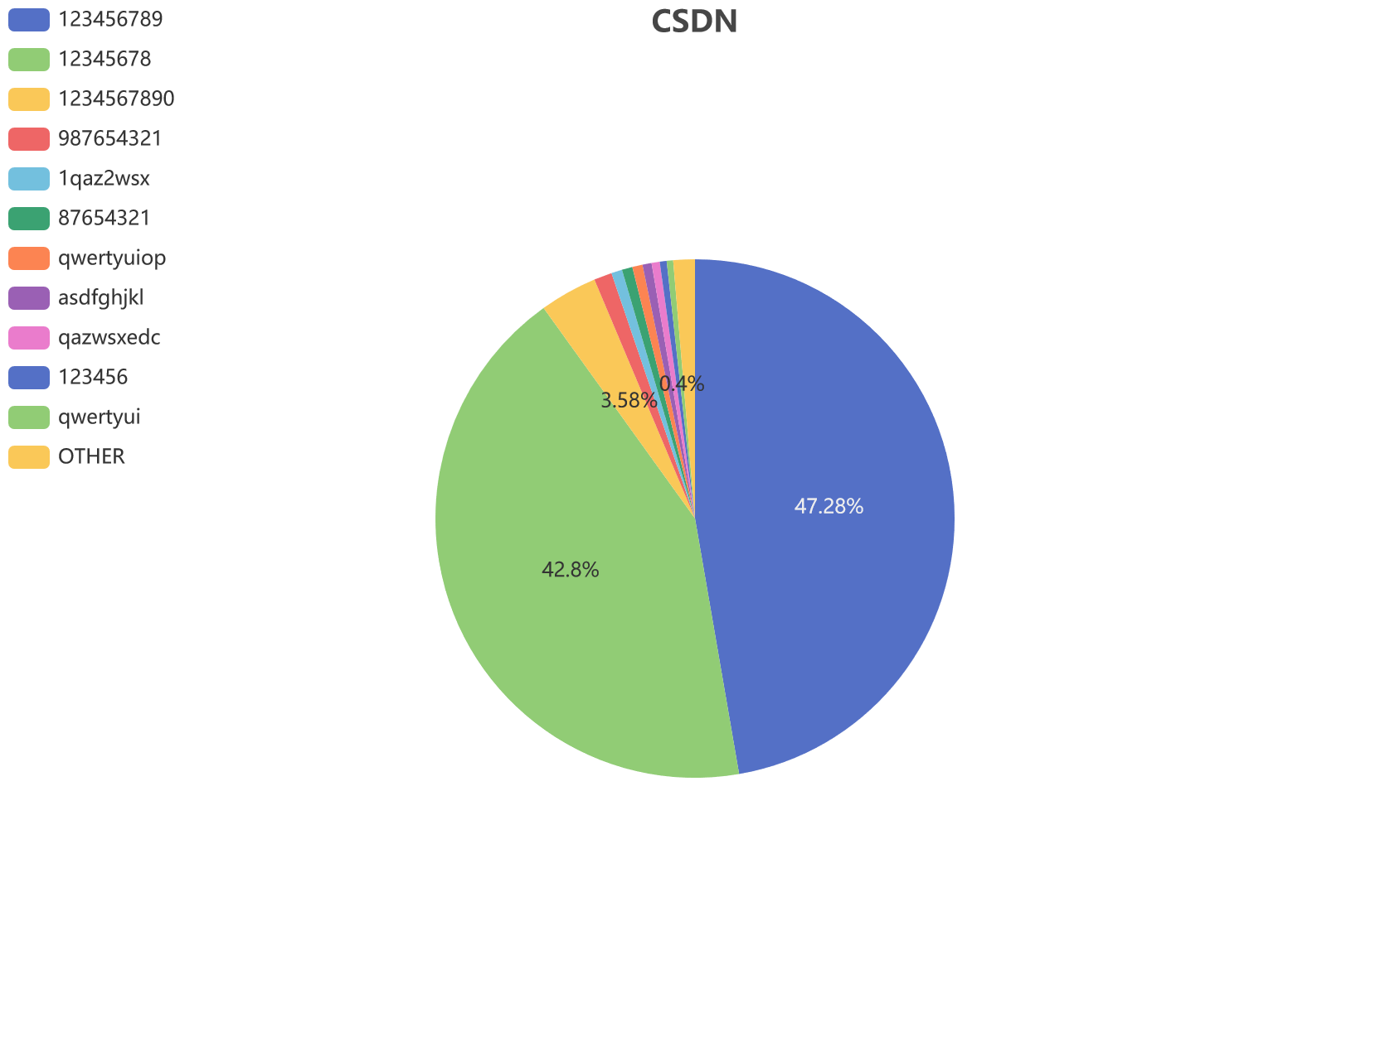
键盘分析
CSDN键盘分析结果

Slide 11
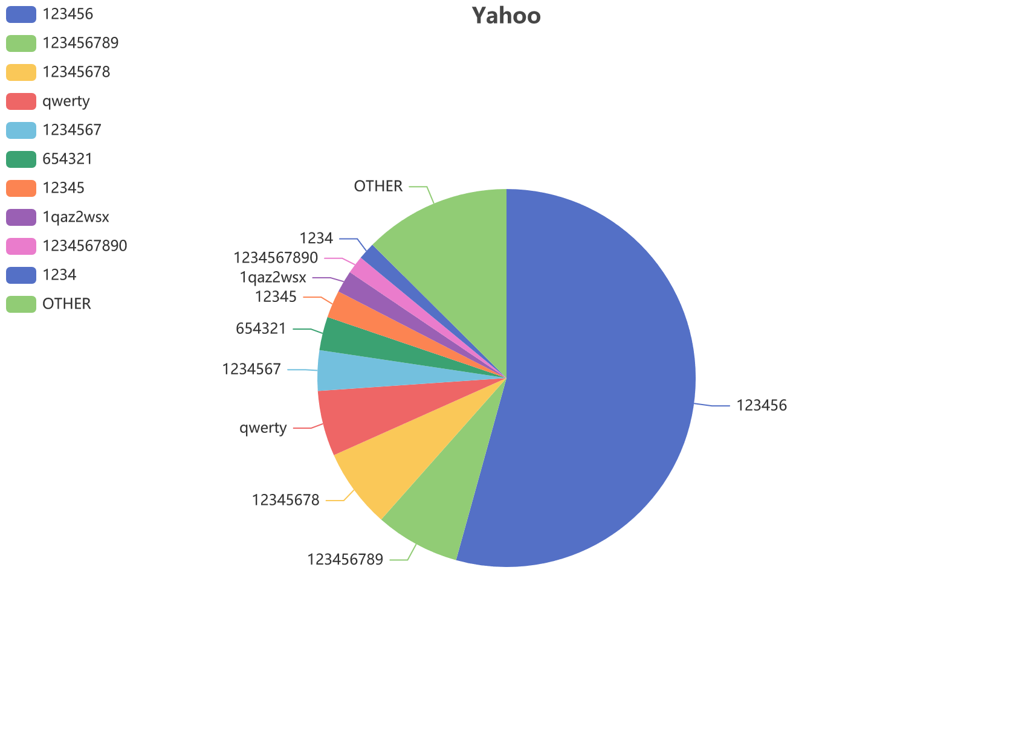
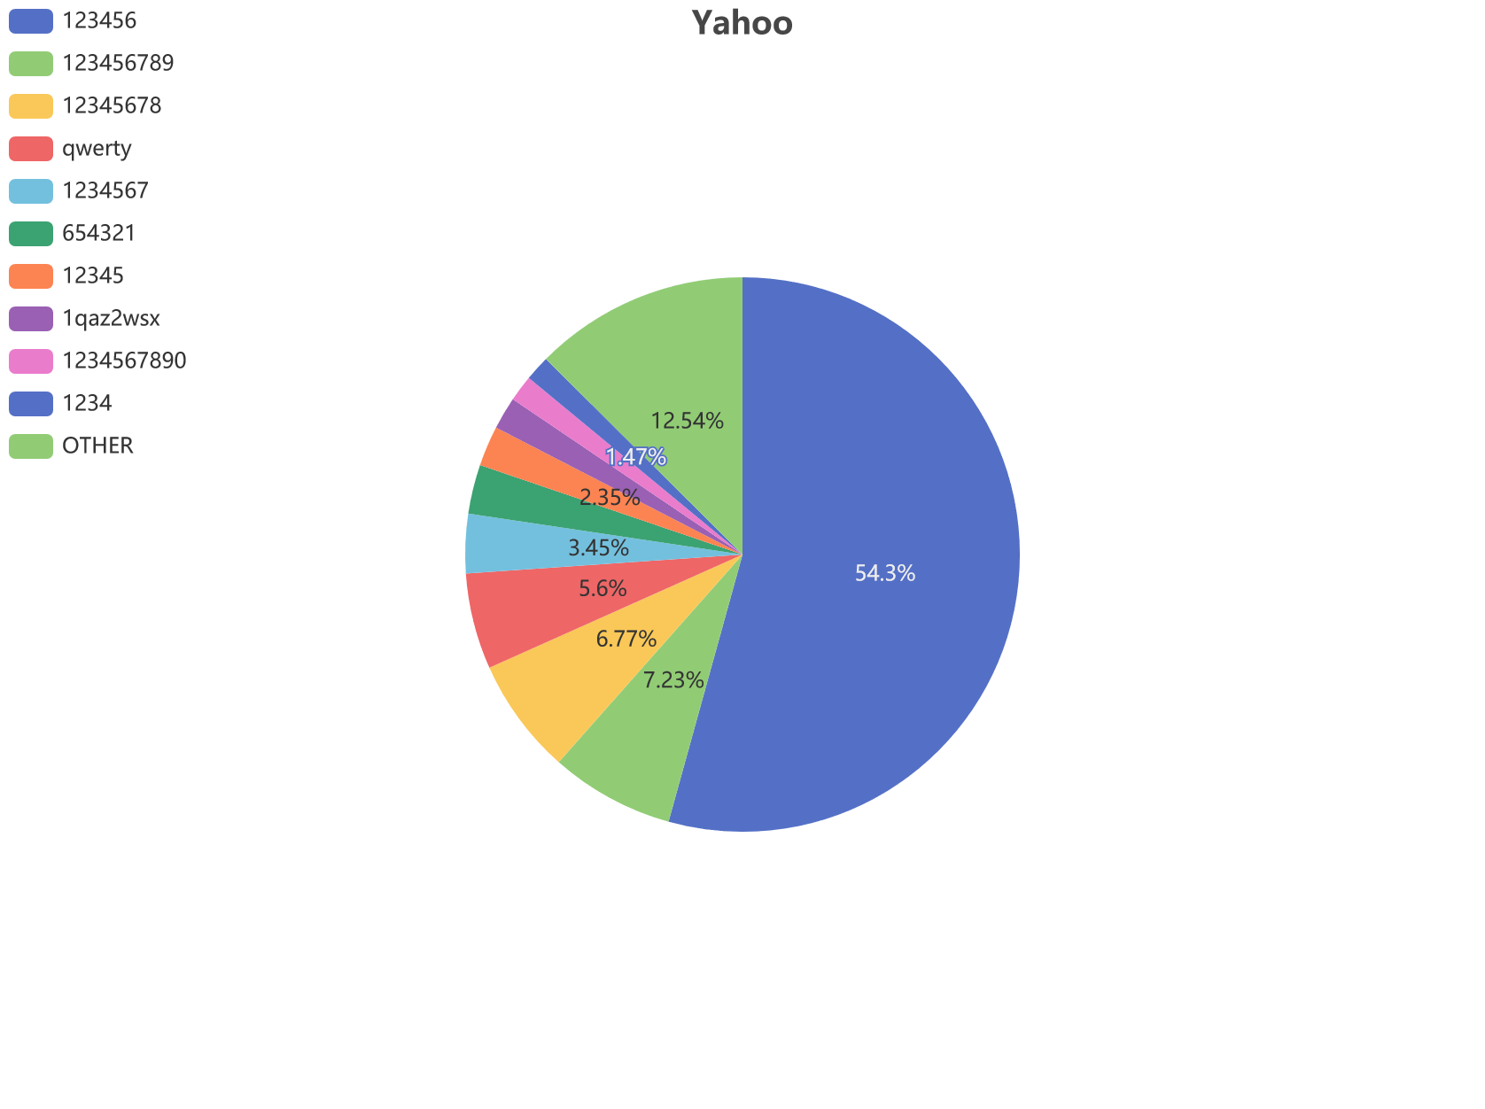
键盘分析
Yahoo键盘分析结果

Slide 12
日期分析
统计可能含日期的口令(连续数字位数大于等于4的)
统计含数字日期的口令-Yahoo
统计含数字日期的口令-csdn
统计含英文日期的口令-Yahoo
统计含英文日期的口令-csdn

Slide 13
日期分析
日期因其格式简便性和容易记忆的特点，成为用户口令的首选组成元素，因此对用户常用的日期格式进行分析。
日期密码可能出现年份 (yyyy)，年份-月份 (yyyymm)，年月日 (yyyymmdd/mmddyyyy/ddmmyyyy/yymmdd/mmddyy/ddmmyy)以及月日 (mmdd) 这四种主要形式。

Slide 14
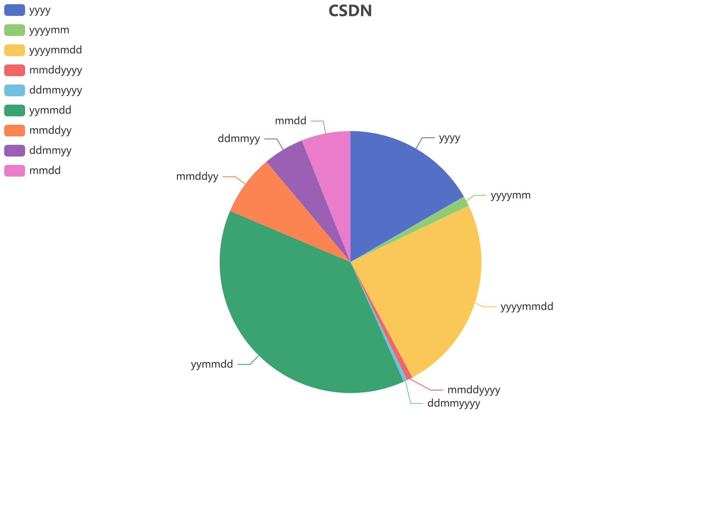
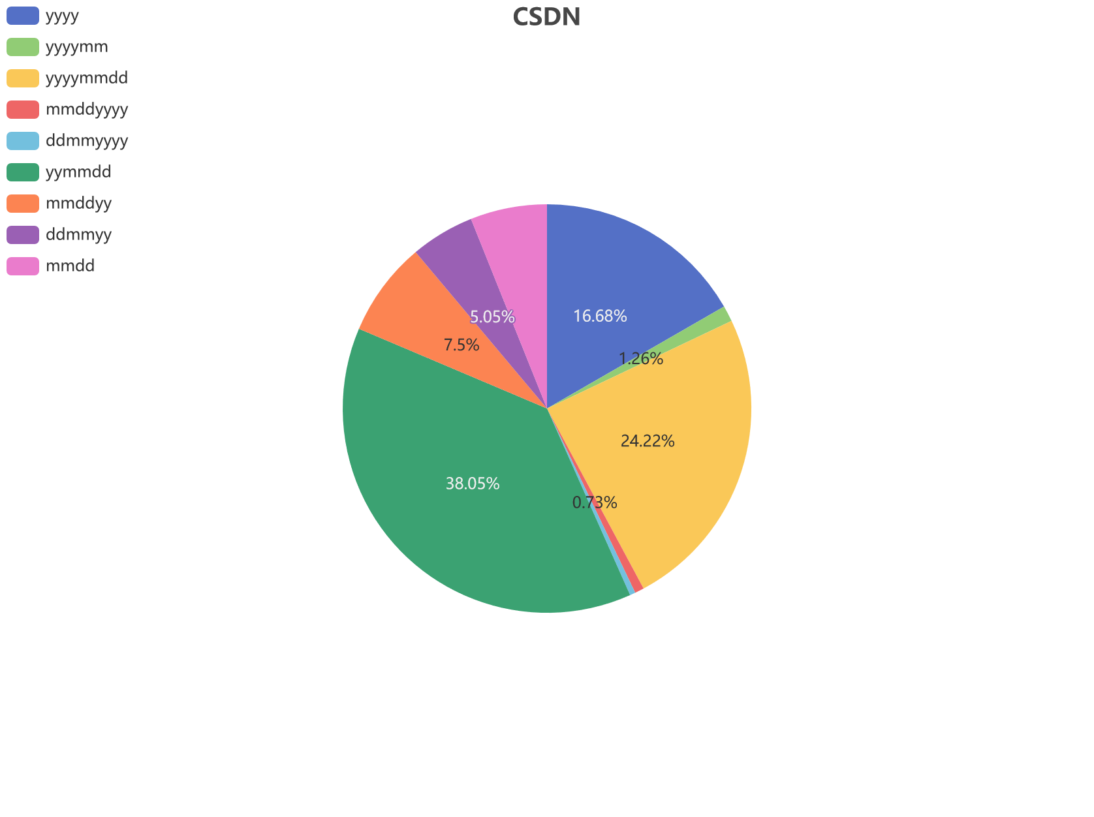
日期分析
CSDN日期分析结果

Slide 15
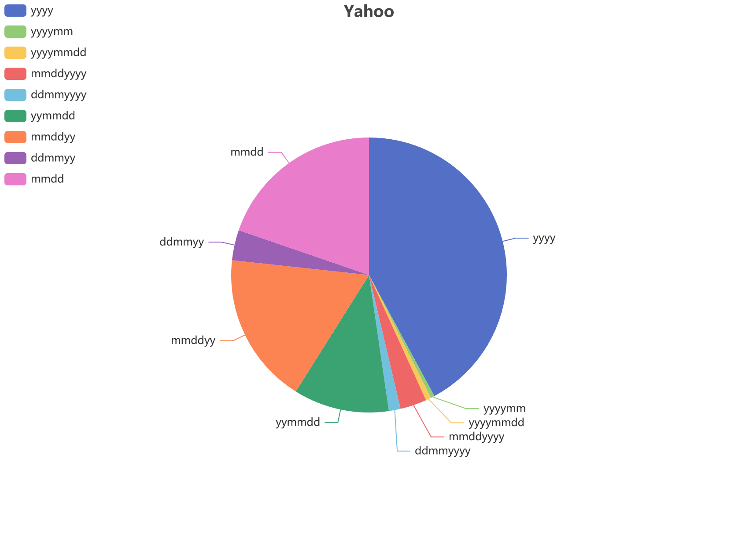
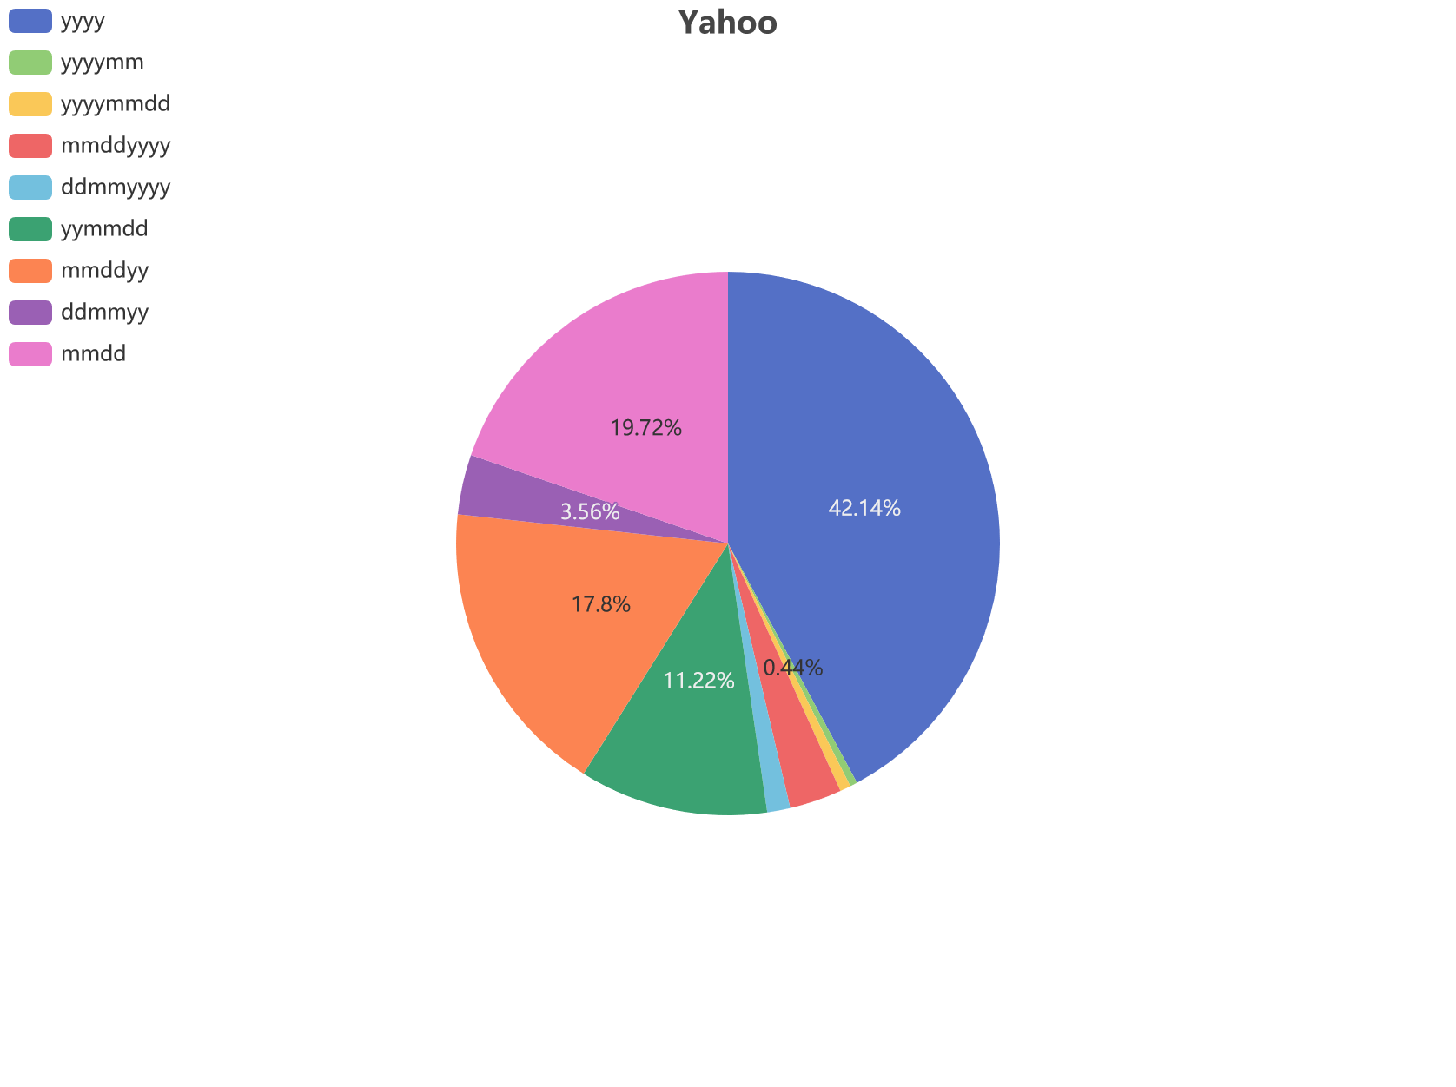
日期分析
Yahoo日期分析结果

Slide 16
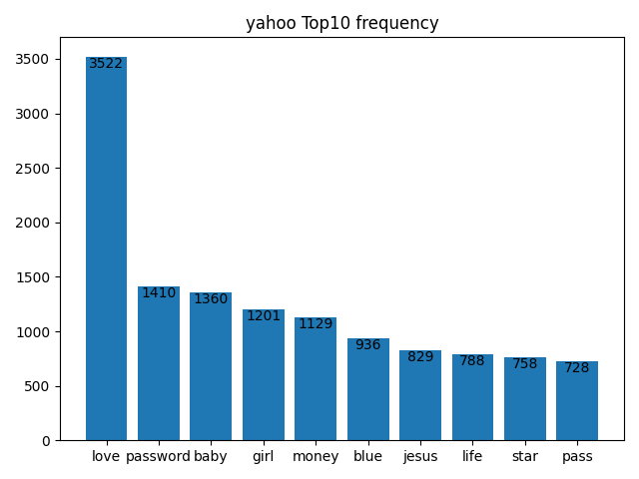
单词分析
英文单词也是常用的口令组成元素
Yahoo单词分析结果

Slide 17
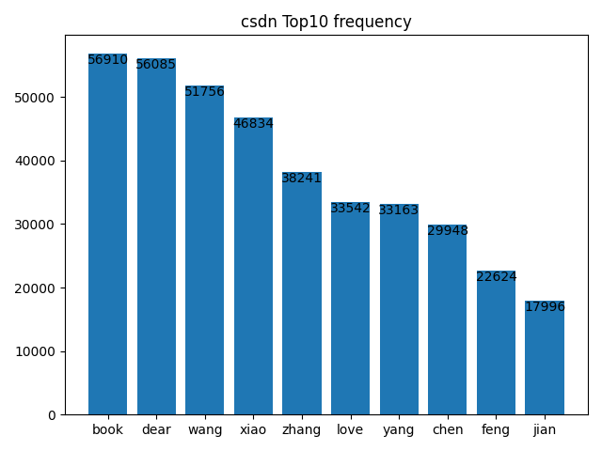
单词分析
CSDN单词分析结果

Slide 18
03
口令数据生成
◎训练原理 ◎生成原理
◎实验测试 ◎实验结果

Slide 19
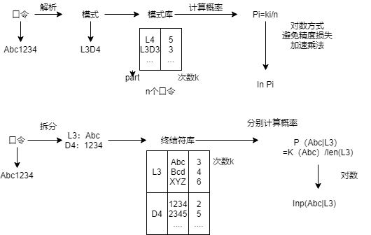
训练原理
模式，终结符及其对数概率均写入文本文件

Slide 20
生成原理
一个口令的概率：
P（Abc1234@$）=P（L3D4S2）P（Abc|L3）P（1234|L4）P（@$|S2）
目标：求概率最大的L个口令，L是生成长度
注：口令是由库中的终结符组成的 ，因此训练集中没有的终结符不会出现
思路：遍历随意模式及其中终结符的排列组合
策略1：使用小顶堆存储当前概率最大的L个口令，堆定是L个钟概率最小的，将每个口令与堆顶比较即可，然后调用整堆，这比排序快。

Slide 21
生成原理
策略2：对模式出现的概率排序，从大到小依次遍历。例如P（L6）肯定大于
P(L3D3S4D5L6)对每个子模式计算其中概率最大的终结符（假设为ABC1234）
则L3D4中可能出现的所有口令的最大概率为:
P（ABC1234）=P(L3D4)P(ABC|L3)P(1234|D4)
如果这个概率小于堆顶，则该模式可跳过计算（该策略可减少大量计算）
使用前两条策略后计算量还是很大，例如CSDN训练结果中D6终结符在22w左右，L3在3w左右，L3D6则有66亿，并且不能用策略跳过。这需要3小时，这种情况还有很多，估算总共超过50小时。

Slide 22
生成原理
策略3：对每个子模式（L3,D6,L4等）中的终结符概率排序，然后只取前L个进行排列组合，例如，L3D6中概率最大的5000个只可能由L3中的top 5000
和D6中的top 5000排列组合而成。
Yahoo生成5000条字典，约95秒
CSDN生成5000条字典，约754秒

Slide 23
实验测试
取测试集中每个口令，依次从字典中第一条（概率最大）进行比对
直到命中，记录此时尝试次数，以及该密码已经命中的次数。
全部测试完后，统计命中率（测试集中被命中的口令数/总数）
以及命中口令的平均猜测长度。
统计字典中命中率top20

Slide 24
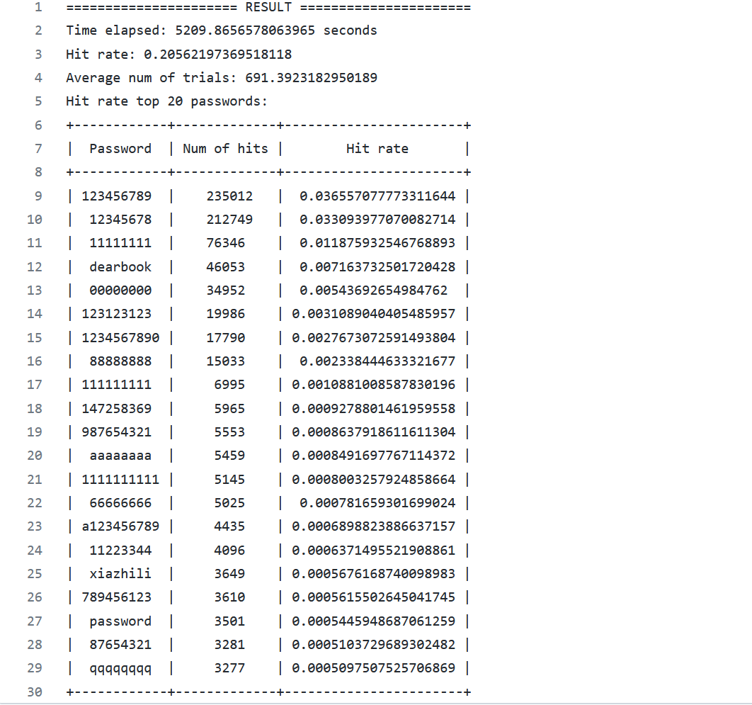
实验结果
CSDN结果

Slide 25
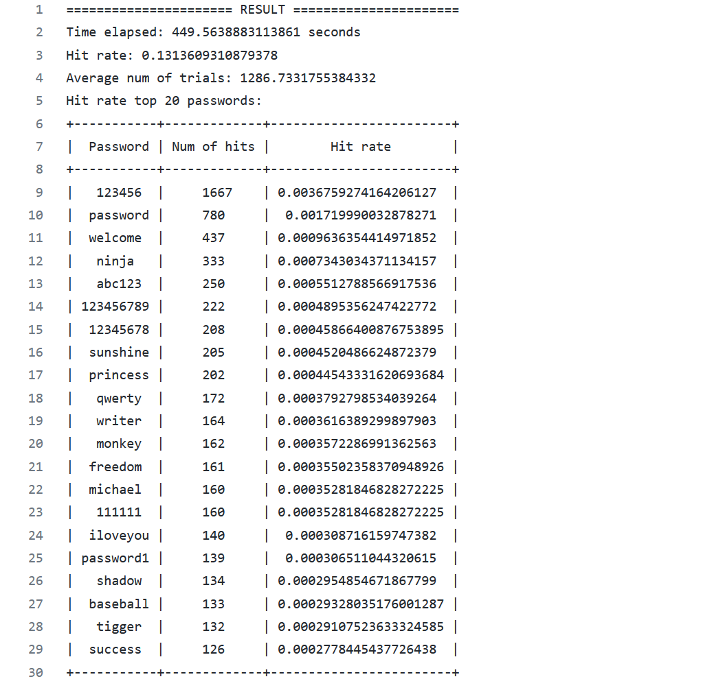
实验结果
Yahoo结果

Slide 26




